Slide 1


2020 - 2021 оқу жылында
оқу процесін ұйымдастыру

Slide 2
Күн тәртібінде:
1) Жаңа оқу жылындағы оқу форматтары;
2) оқытудың штаттық режимінде санитарлық талаптарды сақтау;
3) 1-4 кезекші сыныптардың жұмыс режимі және жұмыс істеу қағидалары;
4) қашықтан оқыту: мұғалімнің жұмыс орны және ережелер;
а) техникалық дайындық және жұмыс орны;
б) қашықтан өткізетін сабақты әзірлеу алгоритмі;
в) педагог имиджі және этикетті сақтау;
5) мектепте қашықтан оқытуда пайдаланатын білім беру интернет-платформасымен танысу;
6) жаңа оқужылында білім алушыларды бағалау ерекшеліктері;
7) баланы өз бетінше жұмыс істеуге және оқуға қалай ынталандыру керек?

Slide 3



ҚАЗАҚСТАН РЕСПУБЛИКАСЫ БІЛІМ ЖӘНЕ ҒЫЛЫМ МИНИСТРЛІГІ
Ы. АЛТЫНСАРИН АТЫНДАҒЫ ҰЛТТЫҚ БІЛІМ АКАДЕМИЯСЫ
2020-2021 ОҚУ ЖЫЛЫНДА
ОРТА БІЛІМ БЕРУ ҰЙЫМДАРЫНДА
ОҚУ ПРОЦЕСІН ҰЙЫМДАСТЫРУ
(Қашықтан оқыту)

Slide 4

2020-2021 ОҚУ ЖЫЛЫ
2020-2021 оқу жылында еліміздің мектептерінде мектеп алды, 1-11 сыныптарында оқыту 1 қыркүйектен бастап қашықтан басталады.
1-4 сынып білім алушылары үшін сыныпта 15 балаға дейінгі контингенті бар кезекші сыныптарды ашуға рұқсат етіледі (ата-аналарының немесе заңды өкілдерінің өтініштері бойынша).
Штаттық режимде білім алу – контингенті 5-тен 180 адамға дейінгі шалғайдағы ауылдық мектептерде (сыныптардағы балалар саны – 15 адамға дейін).
Халықтың сырқаттанушылық деңгейінің тұрақты төмендеуіне байланысты мектептердің штаттық оқыту форматына біртіндеп көшуі жүзеге асырылады.

Slide 5





ҚАШЫҚТАН ОҚЫТУ ҚАҒИДАЛАРЫ
ЕБҚ бар балаларға арналған арнайы мектеп-интернаттарда (оның ішінде ата-анасының қамқорлығынсыз қалған жетім балалар) жұмыс қатаң санитариялық-эпидемиологиялық талаптарды сақтай отырып жабық режимде жүргізіледі
Қашықтан оқыту процесі синхронды және асинхронды форматтарда өтеді
Сабақтың синхронды форматындағы оқыту – мұғалімнің нақты уақыт режиміндегі білім алушылармен тікелей байланысы (стриминг)
Сабақтың 30-80% – стримингке шығу, сабақтың қалған бөлігін асинхронды форматта өткізу
Мектеп қашықтан оқытудан штаттық режимге ауысқан кезде білім алушылар ата-аналарының қалауы бойынша қашықтан оқытуды жалғастыруы мүмкін
Қашықтан білім беруді ұйымдастыру бойынша электрондық платформалар.
2021 жылдың 1 қаңтарына дейін мектептерде мәдени-бұқаралық және спорттық-бұқаралық іс-шаралар толығымен тоқтатылады

Slide 6
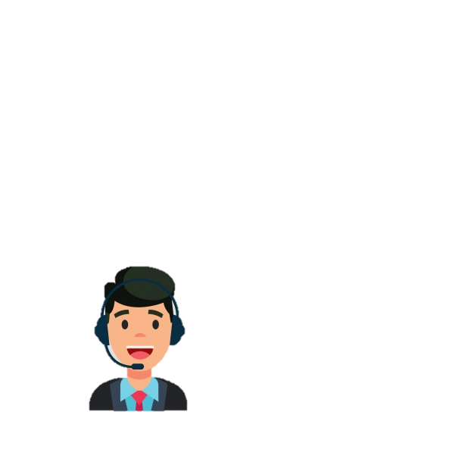



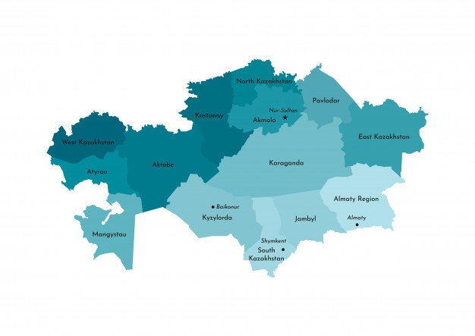
ҚАШЫҚТАН ОҚЫТУ
Тікелей трансляцияда синхронды формат негізінде оқыту үшін СанЕжҚ-ға сәйкес сабақтың 10-нан 30 минутқа дейінгі уақытын бөлуге болады
Білім алушыларды стриминг режимінде сабаққа алдын-ала дайындау – іс-қимыл алгоритмі бар жадынама беріледі
Стримингке шығу мүмкіндігі болмаған жағдайда педагог сабақтарды тек асинхронды форматта өткізеді
Білім беру ұйымы сабақ тақырыбы және мақсаты бойынша білім беру контентін қамтитын платформаларды анықтайды (қазақстандық – «Kundelik», «Bilim land», «Mektep.OnLine», «Оpiq.kz», «Daryn.online», сонымен қатар GoogleDocs, Яндекс.диск, google.classroom, moodle, YouTube, Facebook, Instagram, Google, Zoom, Яндекс, «AlphaEducation», Zoom.us онлайн ресурстары, электрондық пошта мен басқа байланыс құралдарын пайдалану ұсынылады).

Slide 7

НЕГІЗГІ ЕРЕЖЕЛЕР
Қашықтан оқыту жүйелеріне қойылатын талаптар
Білім алушының оқу күнін ұйымдастыру бойынша ұсынымдар
Электрондық білім беру материалдарымен пайдалану бойынша ұсынымдар
Қашықтан оқыту режиміндегі мектеп әкімшілігі мен педагогтердің функциялары
Педагогтердің оқу жүктемесі тарификациялық тізім және мектептің 2020-2021 оқу жылына арналған жұмыс оқу жоспары негізінде, педагогтердің жұмыс оқу жоспарынан тыс оқыту жүктемесін арттыруға жол бермеумен бөлінеді
Қашықтан форматта білім беру процесін қамтамасыз ету бойынша жұмыскерлердің еңбек функциялары еңбекақыны сақтаумен қайта үлестіріледі.
28 тамыздан кешіктірілмей педагогикалық кеңес отырысында сынып контингенті, сабақ кестесі, жұмыс кестесі, мектептің педагогикалық құрамы бекітіледі

Slide 8





ҚАШЫҚТАН ОҚЫТУ
Шалғайдағы ауылдық мектептер үшін штаттық режимде оқытуды ұйымдастыру
Кезекші сыныпта оқуға созылмалы аурулары жоқ балалар жіберіледі (өтініште көрсетіледі)
Балаларды кезекші сыныптарда оқытуды таңдау құқығы балалардың ата-аналарына немесе заңды өкілдеріне тиесілі.
Кезекші сыныптардың жұмыс істеуіне қойылатын талаптар:
«бір сынып - бір мұғалім» қағидасы;
сыныптың толымдылығы – 15 баладан артық емес;
күніне сабақ саны – 3-4 сабақтан артық емес;
сабақтың ұзақтығы – 40 минут; 1-сыныпта – сатылы режим;
әртүрлі сыныптар үшін әр уақыттағы үзілістер;
маскаларды кию режимін қамтамасыз ету;
оқу үстелдерін 1 метр қашықтықта орналастыру;
білім алушыларға жеке парта және орындық бекітілген;
білім алушы жеке оқу материалдарын (оқулықтар, дәптерлер, кеңсе заттары және т. б.) пайдаланады;
әр сабақтан кейін кабинеттерді желдету, кварцтау;
әр сабақтан кейін қолды жуу және арнайы құралдарды қолдану.

Slide 9
МЕКТЕПТЕ ҚАМТАМАСЫЗ ЕТІЛЕДІ:
әлеуметтік қашықтық үшін ауысымдарды ұлғайту және ауыстыру;
білім алушылар мен педагогтердің, басқа қызметкерлердің физикалық байланыстарын қысқарту;
әлеуметтік қашықтықты қамтамасыз ету үшін мектеп алаңдарын барынша пайдалану;
кабинеттік жүйені жою, «бір сынып – бір кабинет» бойынша оқыту;
әртүрлі сыныптар үшін әртүрлі уақытта сабақтар арасындағы үзілістерді ұйымдастыру;
мектепке кіру кезінде білім алушылардың температурасын күнделікті өлшеу;
әр ауысымнан кейін, ауысымдар арасында, дәліздерде, рекреацияларда, холлдарда және басқа да үй-жайларда ылғалды жинау, ажыратқыштарды, есік тұтқаларын, тұтқаларды, сүйеніштерді, баспалдақ марштарын, терезе төсеніштерін дезинфекциялау;
медициналық кабинеттер мен оқшаулағыштардың жұмыс істеуі (күн сайын температураны өлшеу, ауру белгілерін анықтау, ауырғандар анықталған жағдайда оқшаулау, барлық сыныпты қашықтан оқытуға көшуді қамтамасыз ету, сынып балаларының жағдайын бақылау, сыныпты штаттық режимге қайтару кезінде);
білім алушылардың бір бағытта қозғалуы үшін дәліздердегі едендегі белгілер, біреуі балаларды қабылдау үшін, екіншісі – балалардың сабақтан кейін кетуі үшін.
мектеп асханалары / буфеттері жұмыс істемейді.

Slide 10
КЕЗЕКШІ СЫНЫПТАР
ЕБҚ бар балаларға арналған арнайы мектеп-интернаттарда кезекші сыныптарды ұйымдастыру ата-аналардың немесе заңды өкілдердің өтініштері негізінде (1 – 4 сыныптар, психикалық дамуы тежелген балалар үшін, 1 – 9 сыныптар, орта, ауыр ақыл-ой кемшілігі бар балалар үшін 6 адамнан артық емес толымдықта жүзеге асырылады.
Кезекші сыныптардың контингенті, сабақ кестесі, жұмыс кестесі, педагогикалық құрамы педагогикалық кеңестің отырысында 28 тамыздан кешіктірілмей бекітіледі.
Кезекші сыныпта сабақтарды бастауыш сынып мұғалімі жүргізеді (міндетті түрде сынып жетекшісі емес)
Қашықтан оқыту форматындағы білім алушылардың сабақтарын сынып жетекшісі ұйымдастырады
Сабақ кестесі кезекші сыныптар үшін синхронды және қашықтан құрылады.
Бір уақытта қашықтан және кезекші сыныпта жұмыс істеу үшін бір мұғалімді анықтауға жол берілмейді

Slide 11
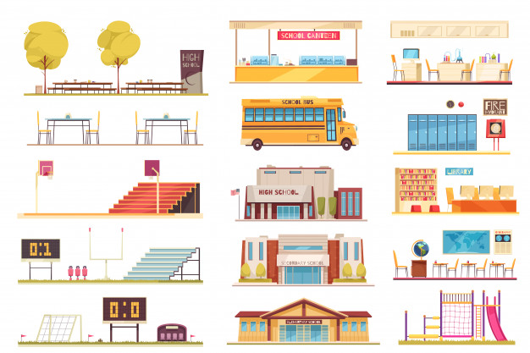
КЕЗЕКШІ СЫНЫПТАРДЫ ҚАЛЫПТАСТЫРУ
Кезекші сыныптарды қалыптастыру жалпы білім беретін мектептерде 2020 жылғы 15-24 тамыз аралығында балалардың ата-аналарының немесе заңды өкілдерінің өтініштері негізінде жүзеге асырылады. Өтініштер электрондық нысанда қолжетімді байланыс құралдары арқылы қабылданады
Балаларды кезекші сыныпқа қабылдау жалпы білім беретін мектеп басшысының бұйрығы негізінде 2020 жылғы 25 тамызда жүзеге асырылады
25-27 тамыз аралығында кезекші сынып-комплектілер құрылады, әрбір сынып-комплектіге бір мұғалім бекітіледі
Оқу тоқсаны ішінде балаларды кезекші сыныпқа қабылдау жалпы білім беретін мектеп басшысының бұйрығы негізінде сыныпта бос орындар болған жағдайда жүзеге асырылады

Slide 12
ҚАШЫҚТАН ОҚУ
Кезекші сыныптарда оқытуды ұйымдастыру кезінде тәуекел тобына жататын, мынадай көрсеткіштері бар педагогтердің жұмысын болдырмау қажет:
- педагогтің жасы 65 жастан асқан;
- қанайналым жүйесі аурулары бар (артериялық гипертония, СЖЖ және т. б.);
- жоғарғы тыныс алу жүйесінің созылмалы аурулары бар (ӨСОА, БА, өкпедегі фиброзды өзгерістер);
- эндокринопатиялар (қант диабеті, метаболикалық синдром, семіздік және т. б.);
- иммун тапшылығы жағдайлары (онкологиялық, гематологиялық, иммуносупрессивті терапиядағы науқастар т. б.);
- жүкті әйелдер;
- басқа да ауыр созылмалы аурулар.
Кезекші сыныптарда штаттық режимде және қашықтан оқыту форматында оқыту үшін ұсынылған пәндер тізбесі
Дене шынықтыру сабақтары таза ауада, мектептің спорт алаңдарында өткізіледі
Мұғалімдерге кабинеттерде жүруге, мұғалімге баруға, сыныптан тыс іс-шаралар мен ата-аналар жиналыстарын өткізуге тыйым салынады
Барлық жедел кеңестер қашықтан өткізіледі

Slide 13
Синхронды форматтағы сабақтар бойынша ұсынымдар
Синхронды форматтағы сабақтың құрылымы
Өткен материалға қысқаша шолу: жаңа материалды түсіндіру үшін қажетті және онымен логикалық тұрғыда байланысты алдыңғы тақырыптардың негізгі тұстарын қажеттілігі бойынша мазмұндау
Білім алушылардың назарын жаңа материалды игеру үшін қажет болуы мүмкін білімдер мен дағдыларға аударту
Жоспар бойынша жаңа материалды баяндау
Оқу тапсырмалары ұсынылған көлемнен аспайды, орындау алгоритмі және электрондық білім беру материалдарына қажетті сілтемелер беріледі
Мұғалім kundelik.kz, bilimal.kz, mektep.edu.kz және т.б. мүмкіндіктер арқылы белгіленген тәртіппен кері байланысты қамтамасыз етеді; электрондық журналдар болмаған жағдайда кері байланыс мұғалімнің еркі бойынша байланыстың қолжетімді түрлері арқылы жүзеге асады
Мұғалім сабақ жазбасын сақтайды және білім алушыларға материалға кез келген уақыттағы қолжетімділікті ұсынады
Стримингке шығу мүмкіндігі болмаған жағдайда педагог сабақтарды тек асинхронды форматта өткізеді

Slide 14
БІЛІМ АЛУШЫЛАРДЫҢ ОҚУ ЖЕТІСТІКТЕРІН БАҒАЛАУ
Бірінші тоқсанда педагогтер 1-11 сыныптарда бөлімге (бұдан әрі – БЖБ) 1 жиынтық жұмыс және тоқсанға (бұдан әрі – ТЖБ) 1 жиынтық жұмыс өткізеді
БЖБ мен ТЖБ 2-11 сыныптарда тек белгіленген күндері өтеді
БЖБ және ТЖБ өткізілетін пәндер мектептің жұмыс оқу жоспарына сәйкес анықталады. Әдістемелік ұсынымдарда 1-11 сыныптарда БЖБ және ТЖБ өткізілетін пәндердің саны мен атаулары көрсетілген кестелер берілген (8-қосымша).
Tабиғи және техногендік, әлеуметтік, карантин сипаттағы төтенше жағдайлар жағдайында формативті бағалау үшін орташа балл есепке алынады, ол журналдың жеке бағанында қойылады. Мұндайда формативті бағалау үшін максималды балл 2-11 сыныптарда 1-ден 10-ға дейінгі балды құрауы тиіс.
Электрондық журнал форматының қорытынды бағасын шығару кезінде балл саны мынадай арақатынаста есептеледі: 1 БЖБ – 25 %, ФБ - 25%, ТЖБ – 50 %

